Slide 1
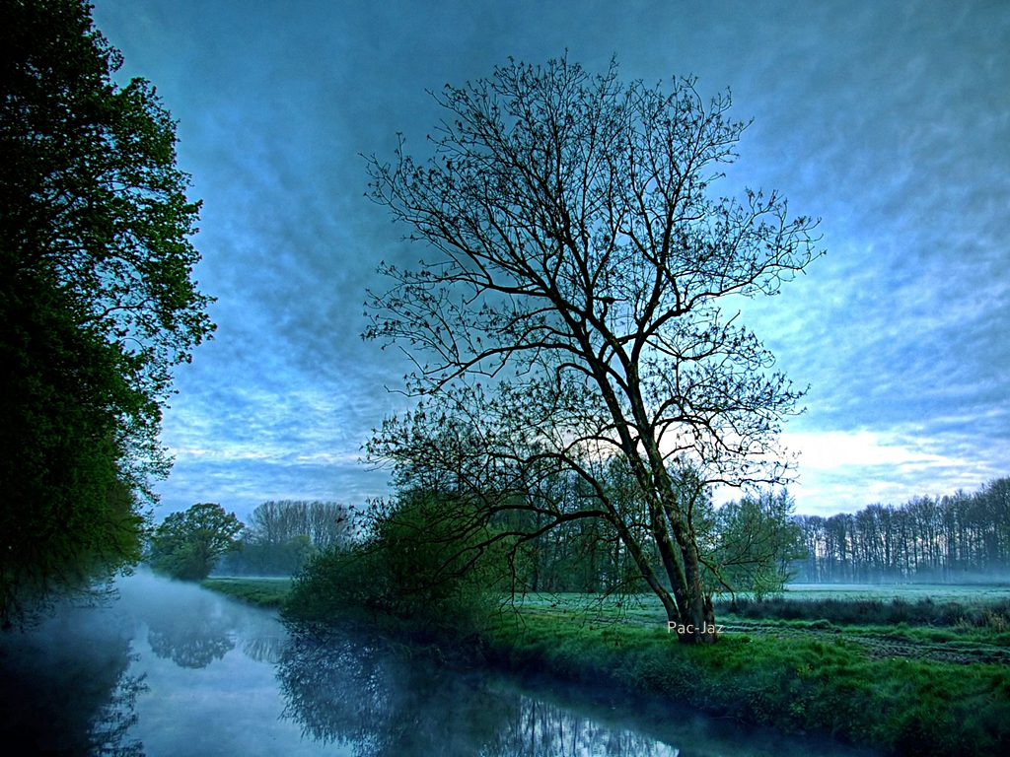




Date
Una
Tregua

Slide 2
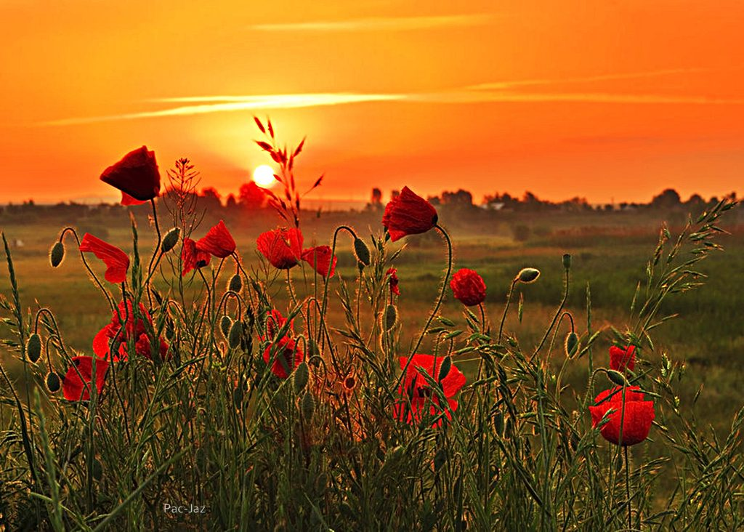
Cuando el corazón se canse de sufrir
Y la voluntad de batallar
Y el alma de esperar
Date una tregua

Slide 3
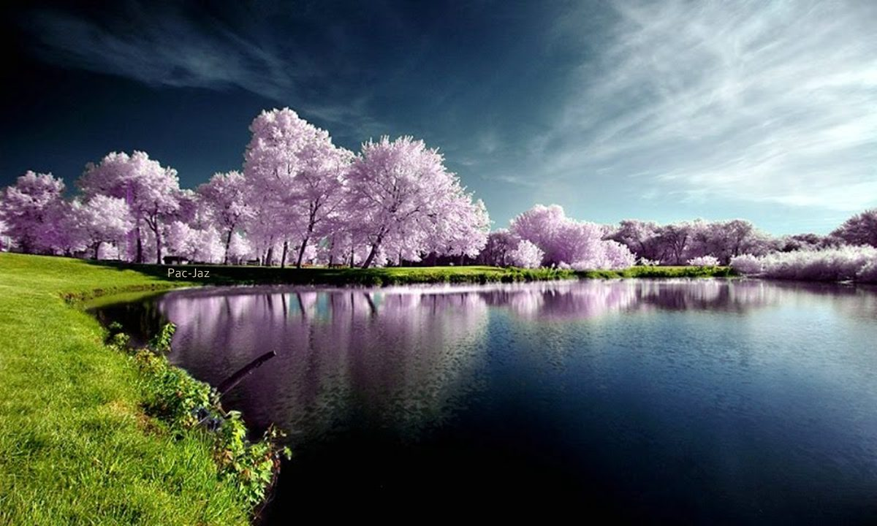
También las hojas cabecean ante el sopor del sol
Y la lumbre se hace braza
Y las estrellas se ocultan
Y los pájaros se duermen
Y el paisaje se desvanece

Slide 4
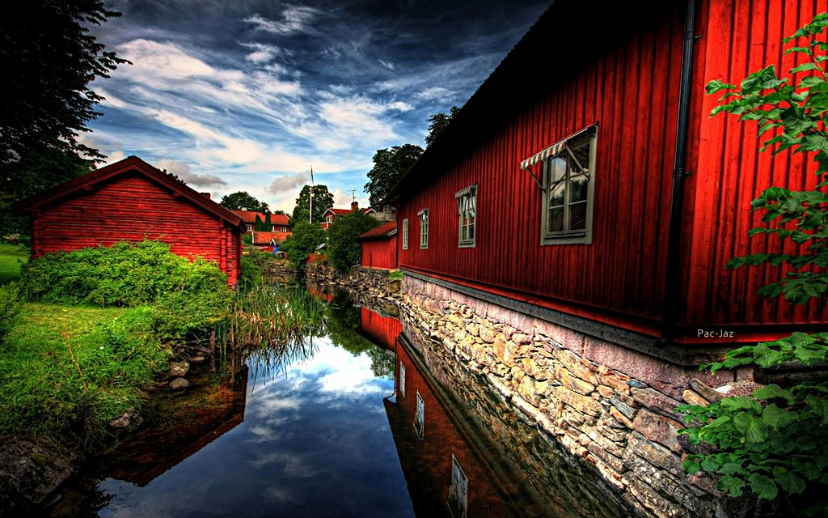


No pares el motor de tu vida
… dale una tregua
No para desistir
Sino para reponerte
No para claudicar
Sino para reparar fuerzas

Slide 5

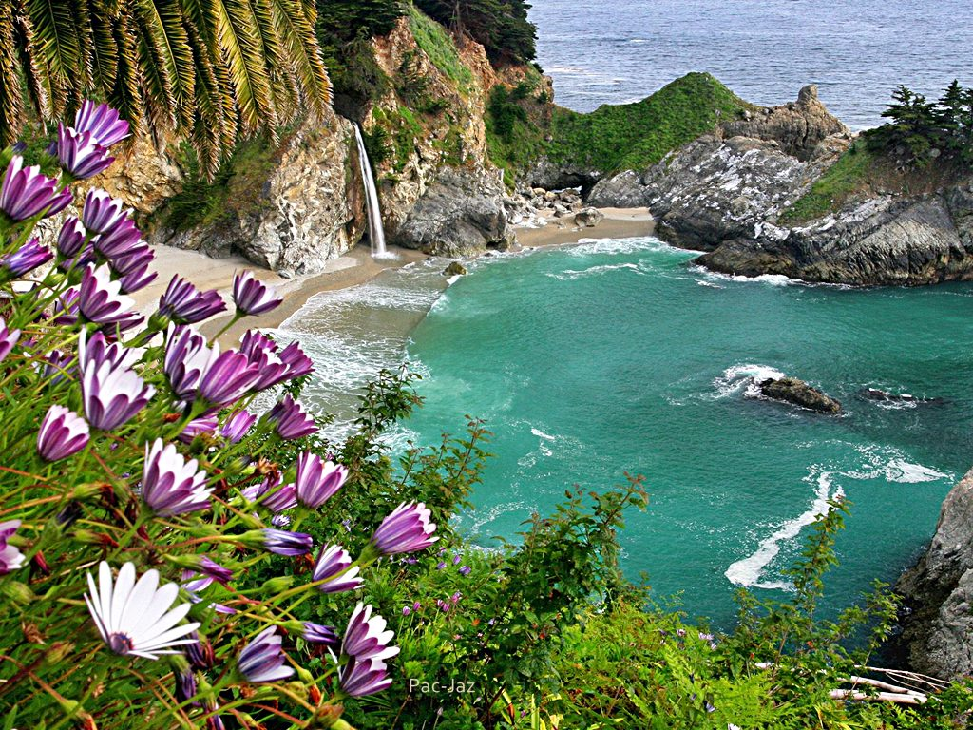
…No para quedarte parado
Sino para revisar detrás de tu horizonte
Y empezar a configurarte
Y a planear detrás de la tregua

Slide 6


El agobio es un polvo que asfixia
La fatiga una niebla que ciega

Slide 7
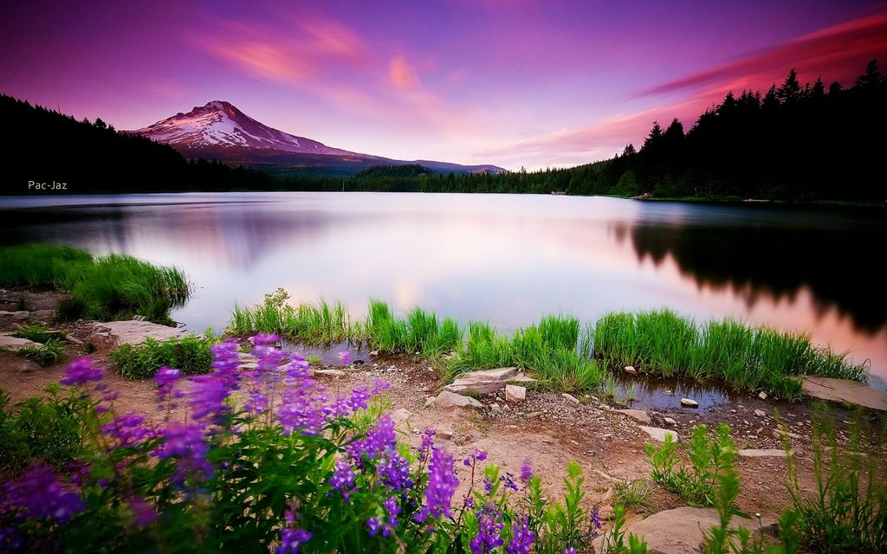
Las tensiones
Un estirar que explota

Slide 8
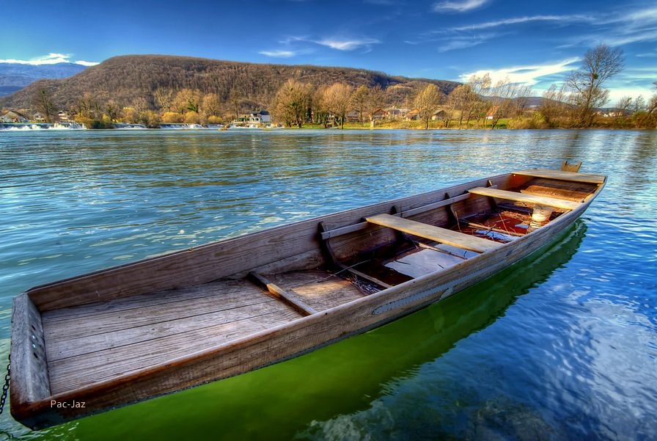

La falta de tiempo
Un desasosiego que acelera

Slide 9
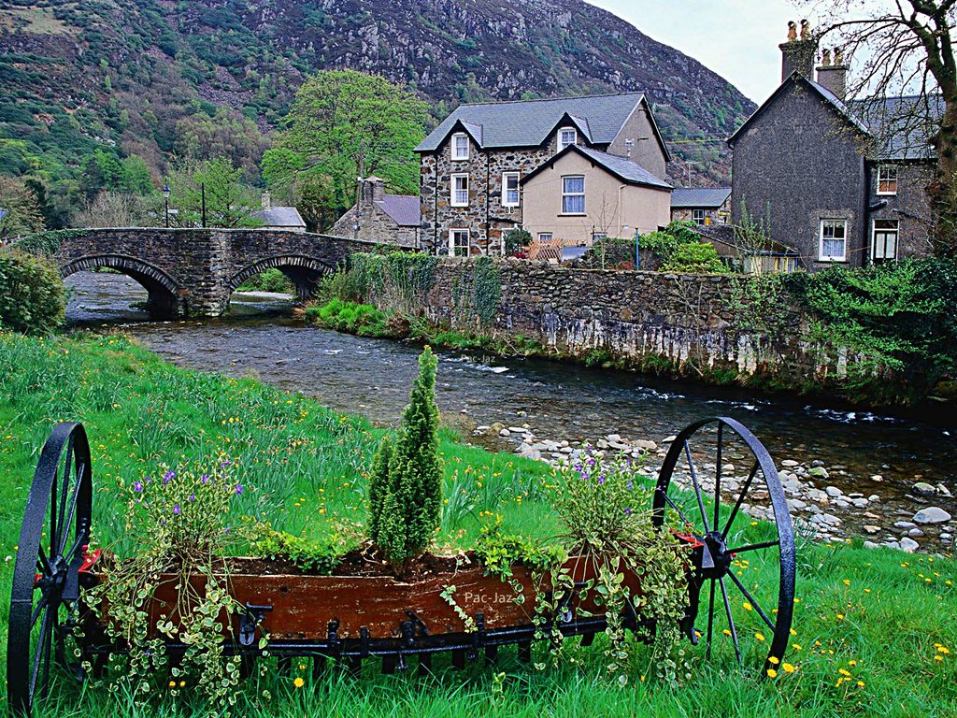
Los contratiempos diarios
Pequeños impactos que enervan

Slide 10
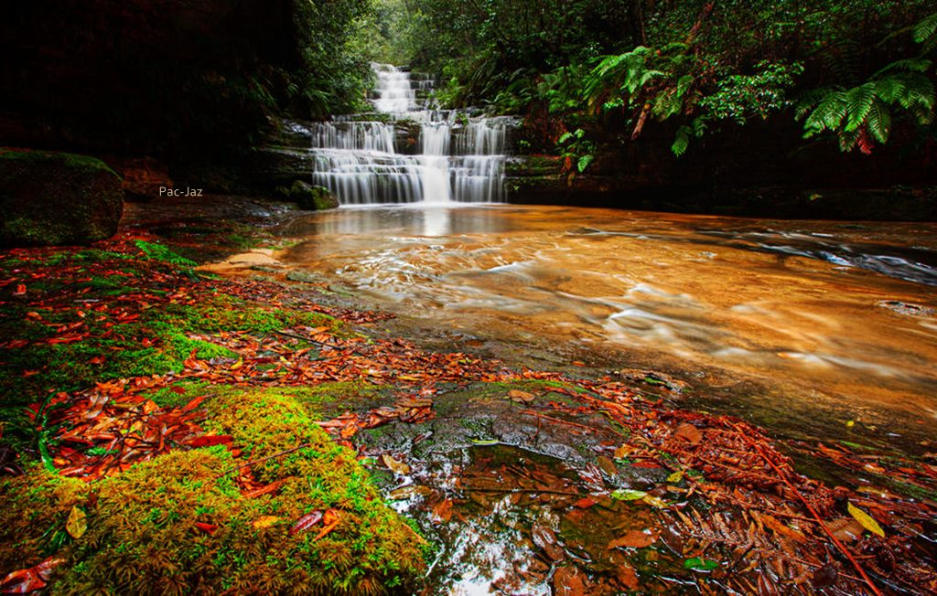
Cuando se acumule mucho
Sobre tus nervios y tu resistencia
Date una tregua

Slide 11
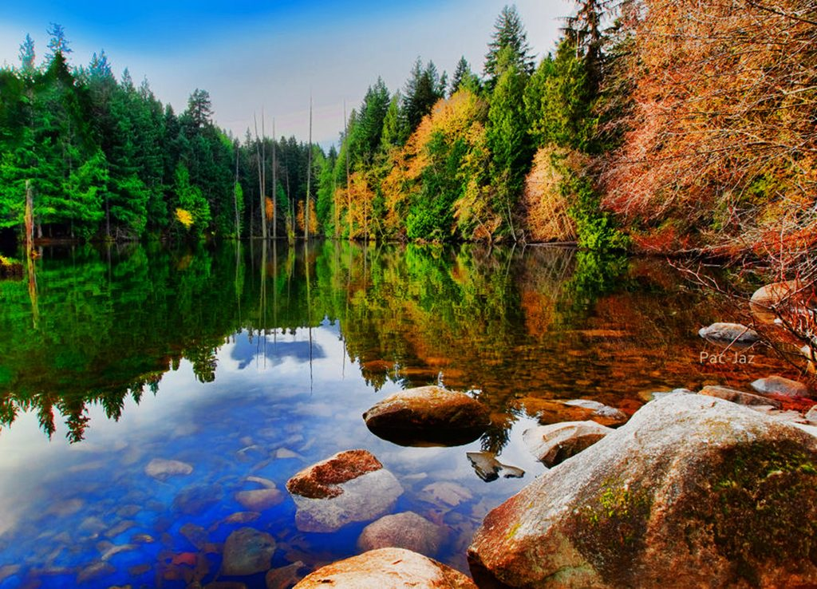

Pero no desistas ,no te amargues
No te destruyas
Aunque cueste seguir en pie
Date una tregua

Slide 12
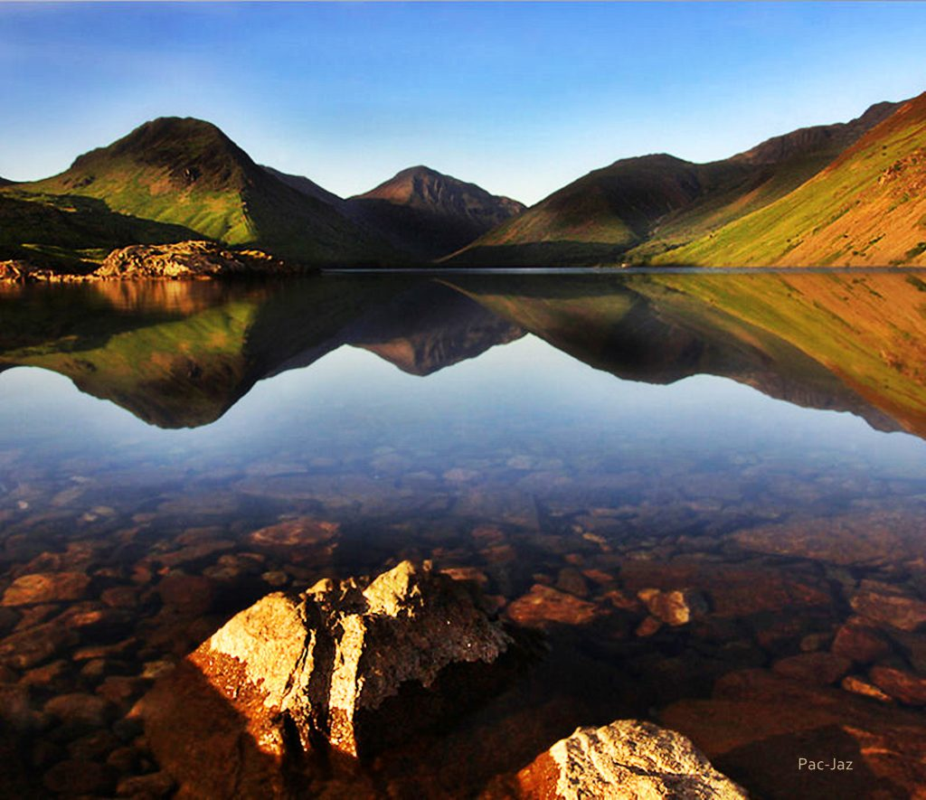
Pero vuelve a crecer , vuelve a cosechar
Vuelve a luchar
Vuelve a la brega diaria
Pero sin sombra en el espíritu
Sin flaquezas en el ánimo
Sin desfallecimiento en el corazón

Slide 13
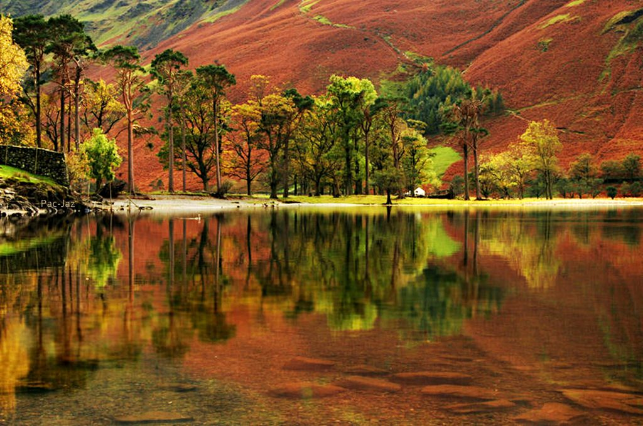
Si tienes capacidad para el amor
Gratitud en el alma
Voluntad para servir
Alcance en la inteligencia…
De ti mismo brotará la recuperación

Slide 14
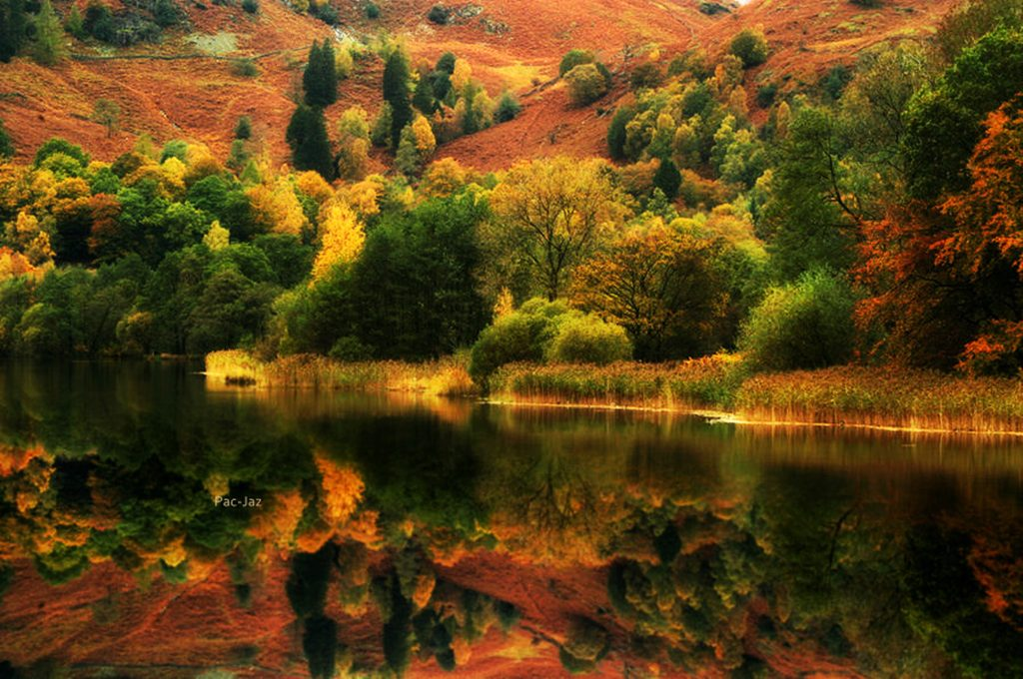
Y más allá de las fronteras que vives ahora
Verás florecer de nuevo tu día
Levantarse de nuevo tu árbol
Y agitarse de nuevo tu figura

Slide 15
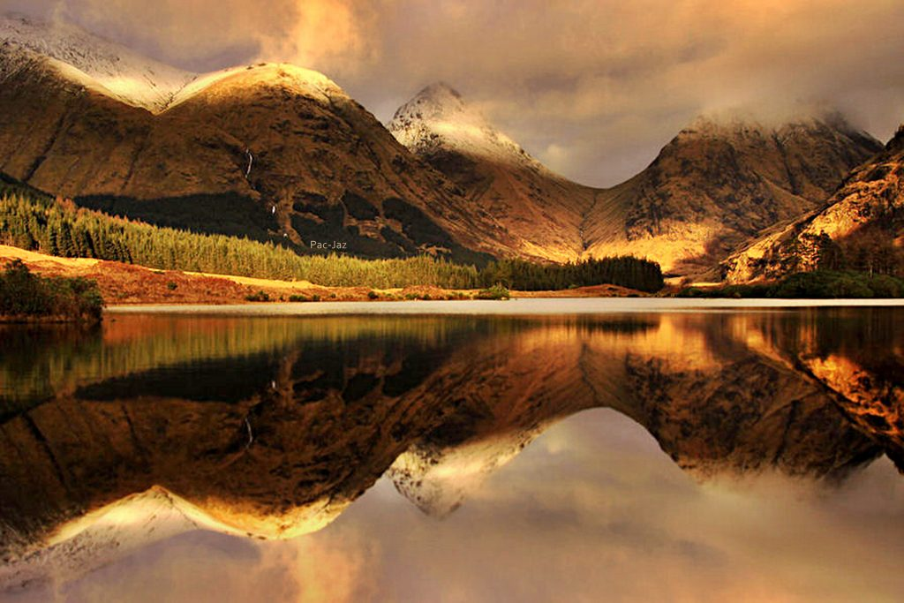
Por alguna de esas corrientes volverá a fluir el deseo
Las ganas ,el impulso
Llevas dentro el manantial ,la fibra, el motivo que te hará decir:
Derrumbamiento y derrota ,NO
Un esfuerzo y un Dios , SI

Slide 16
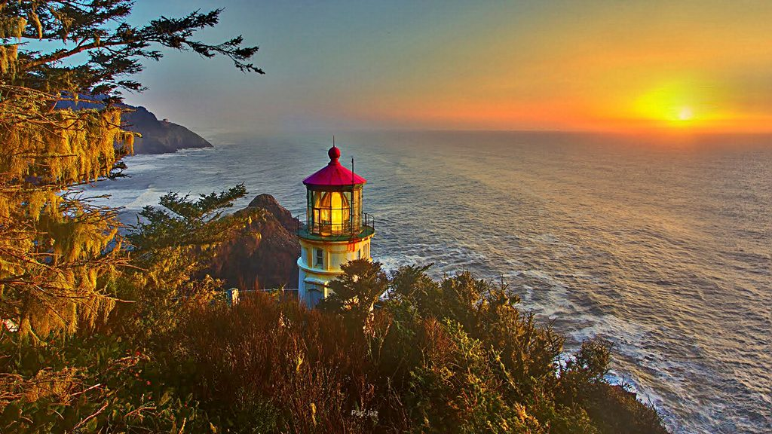
Pon tus alas sobre la cabeza
Pero déjales espacio para remontarse
Pon tus sueños en los pies
Pero dales un largo recorrido de huellas divinas

Slide 17
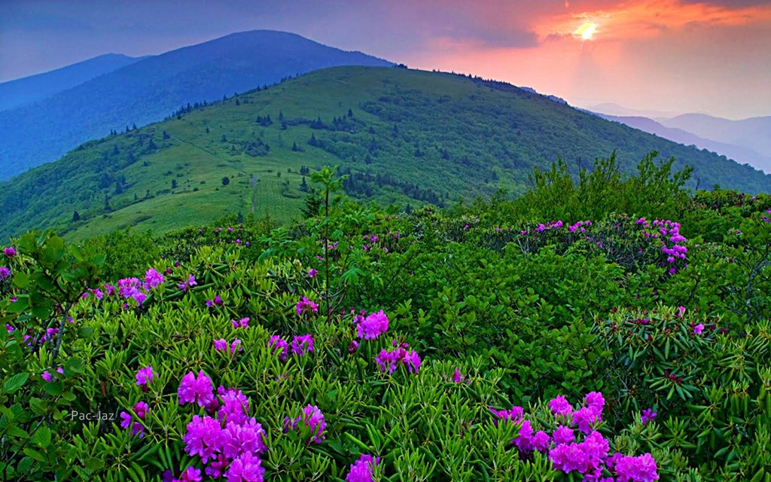

Pon tus ambiciones en la tierra
Pero mirando el cielo
Y poniendo la meta
En alguna estrella encendida

Slide 18
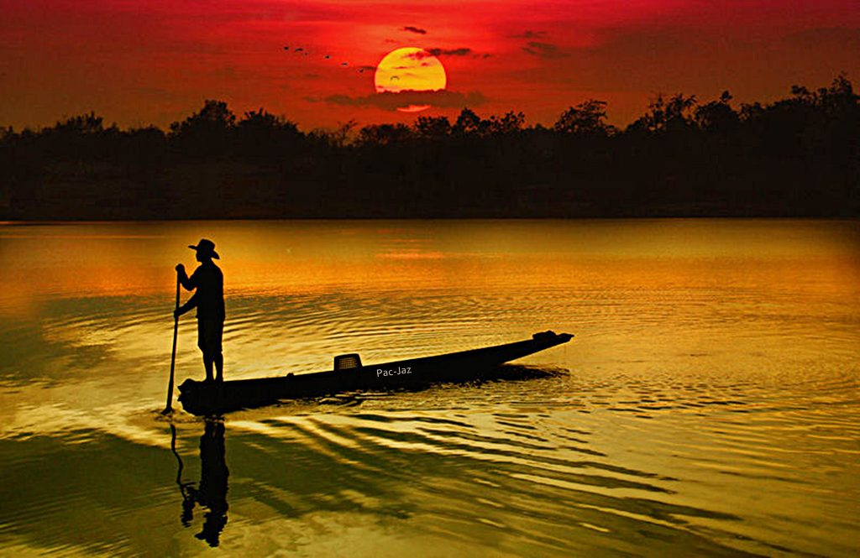
Ponte tu
En las manos de Dios
Date una tregua para nivelarte en Cristo
Y de pronto
Encontrarás que la vida tiene muchas bellezas
Y que tu
Tienes ganas de vivirla

Slide 19
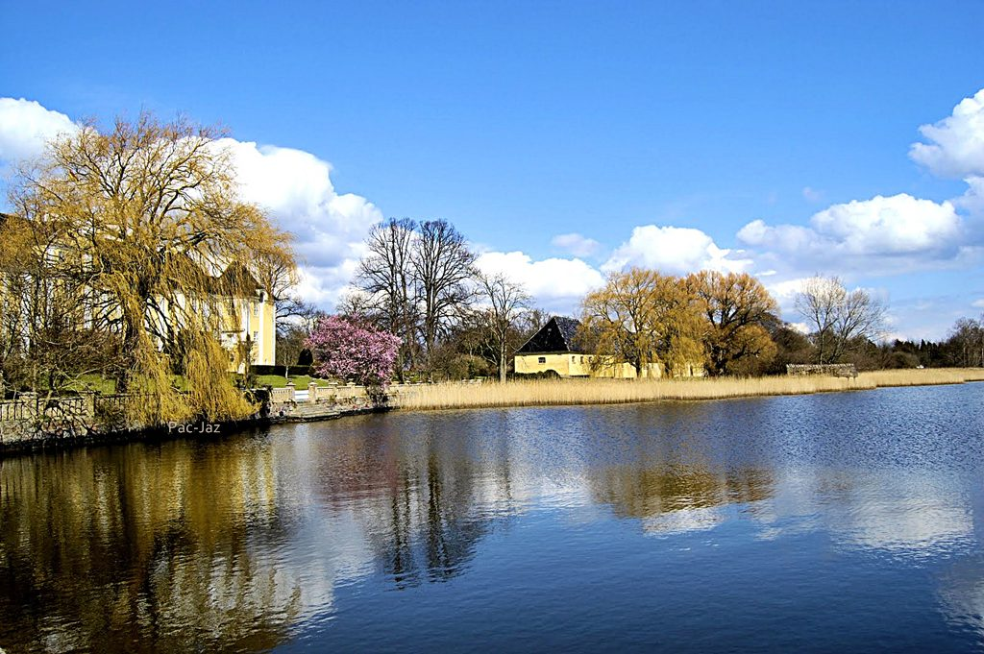


Cuando el corazón se canse de sufrir
Y la voluntad de batallar
Y el alma de esperar
Date una tregua

Slide 20


Slide 21

Francisco del Olmo-Jazmín

Slide 22



Accede a la sección que desees desde aquí:
Propia Creación
De la Red
Dedicatorias | Eróticos | Fechas Especiales
Graciosos | Historia y Arte | Lugares
Naturaleza y Ciencias | Política | Reflexión
Salud | Románticos | Religiosos
Dedicatorias | Eróticos | Fechas Especiales
Graciosos | Historia y Arte | Lugares
Naturaleza y Ciencias | Política | Reflexión
Salud | Románticos | Religiosos
Si deseas recibir pps periódicamente en tu correo electrónico subscríbete aquí:

